Slide 1


Rising Finance
´Cause thats what you want

Slide 2
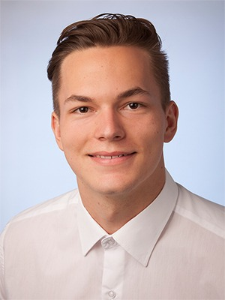
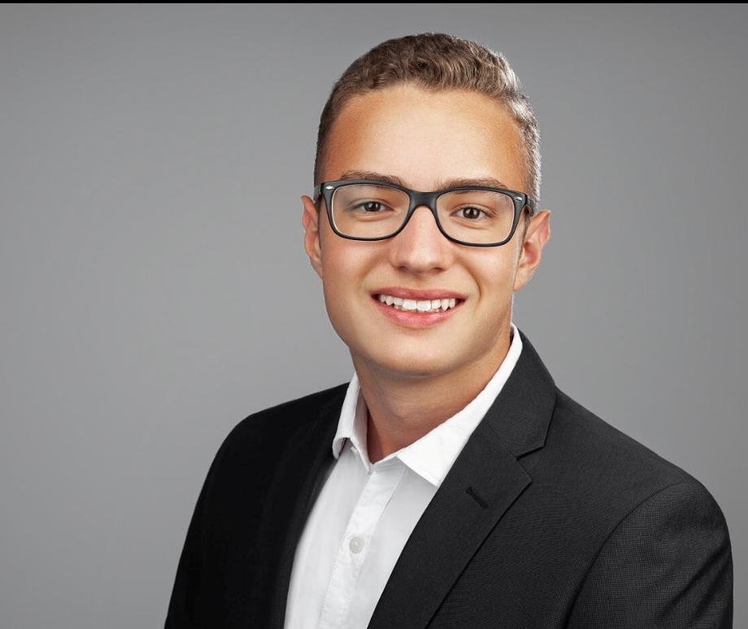
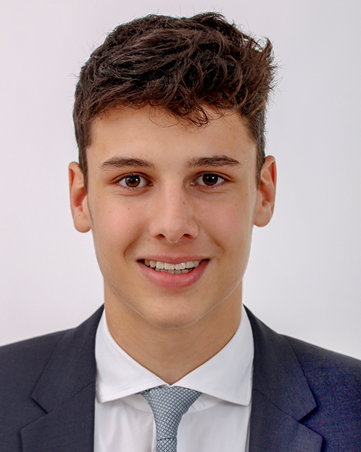
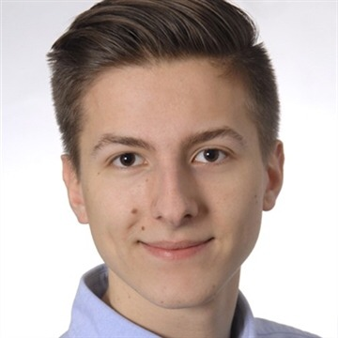
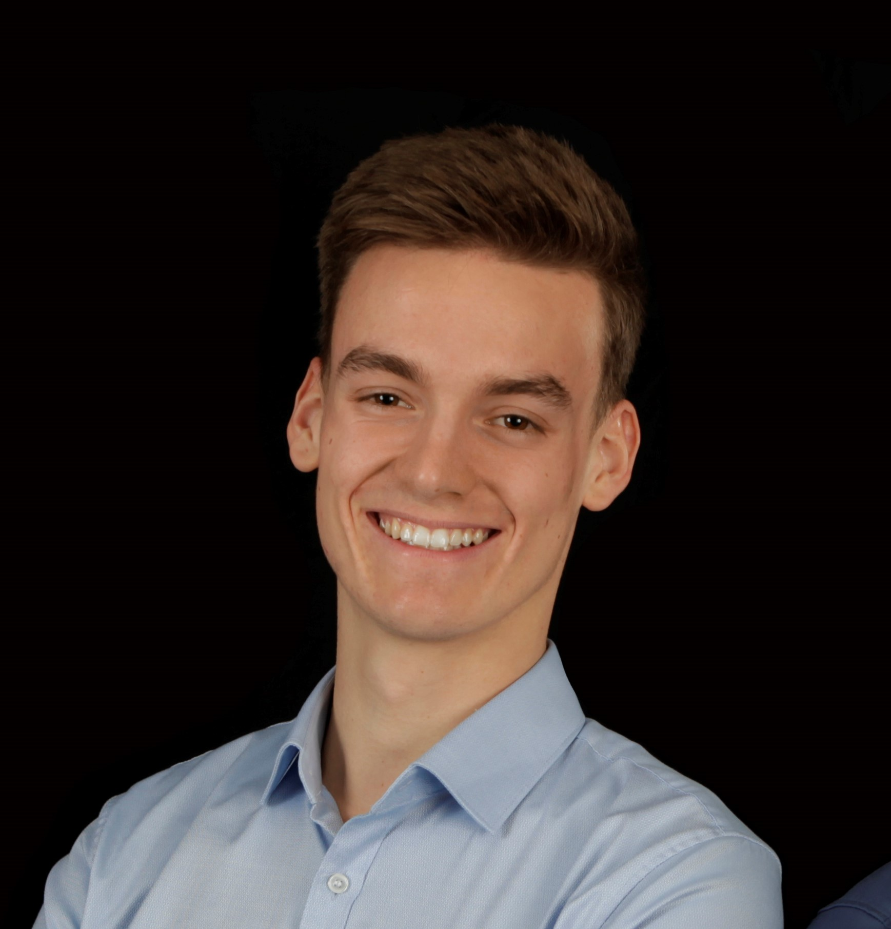
Unser TEAM
Software Engineer
Product Manager
Scrum Master
Marketing & Communication
Software Architect
Philipp Becht
Pascal Schmidt
Lennart Fertig
Simon Wrigg
Felix Hüsgen

Slide 3
Warum wir?
2 Jahre Erfahrung im Anlagen-Handel, über 500 Kunden erfolgreich zum Aufbau eines Vermögens begleitet.
Investition und Vermögenaufbau
Handel mit Aktien, Fonds, Rohstoffe und weiteren Geldanlagen

Slide 4
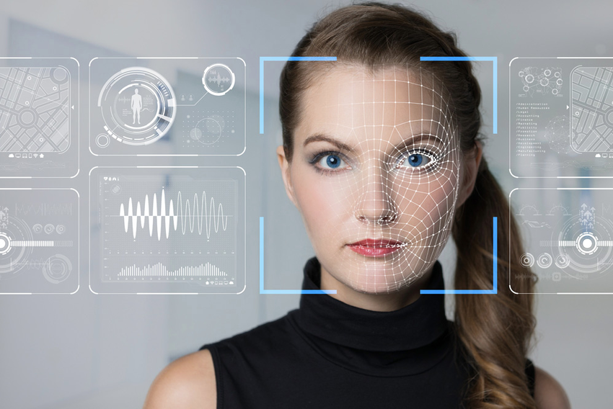
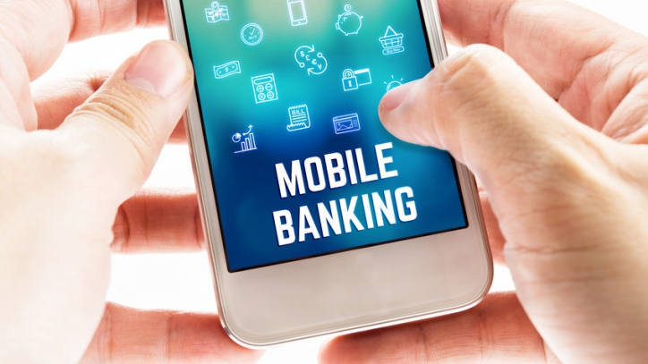
Bewerbung auf Projektvorschlag 1 (Priorität 1)
Wir, die Rising Finance, möchten eine App anbieten, die erkennt, wie der Kunde gelaunt ist und basierend auf dem Gesichtsausdruck einen entsprechenden Vorschlag für eins ihrer Bank-Produkte machen. Dies soll es Ihnen ermöglichen, Aufmerksamkeit auf Ihre Produkte zu lenken und neue Zielgruppen zu erschließen.

Slide 5
Unser Know-how
- Umfangreiche Kenntnisse in Machine-Learning
- Grundlegende Kenntnisse in der Android-App-Programmierung (alternativ Python)
- Gesammelte Erfahrungen aus den letzten Praxiseinsätzen in der Detektion und Klassifizierung von Bildern

Slide 6
Unsere Vorgehensweise
- Zugriff auf bereits bestehende Datensets mit Gesichtsausdrücken, die verschiedene Emotionen charakterisieren
- Verwendung dieser Emotionen, um sie mithilfe eines Machine- Learning Algorithmus zu klassifizieren
- Coden einer Android-App, die ein selbst- aufgenommenes Bild in das vortrainierte Modell einfließen lässt
- Empfehlung eines geeigneten Bank-Produkts, welches sich anhand der im Bild erkenntlichen Emotion, am besten zu eignen scheint

Slide 7




Produktleitplan
05
Fertigstellung des Softwareprodukts
Übergabe und Abnahme durch die Jung Bank
Rising Finance
Heute
05
Fertigstellung des
Projekts
02.12.2020
Online gehen der App und des Marketings
04
Projektpräsentation
Rising Finance
Schwerpunkt auf Reflexion oder Coding oder
Dokumentation, App-Fertigstellung
03
Fertigstellung eines ersten Entwurfs des Reflexionsbericht
02
Grundgerüst der App
04
Produkt-Marketing
01
Datensatzerstellung
Simon Wrigg
Konzept-Fertigstellung und einhergehende erste Umsetzungen
Felix Hüsgen
TR für ML- Algorithmus
Lennart Fertig
Phillip Becht
03
Fertigstellung des trainierten Modells
04
App-Fertigstellung
01
Präsentation des Zwischenstandes
02
Präsentation des Zwischenstandes
Fertigstellung einer App die die Ansprüchen der Jung Bank entsprechen
Pascal Schmidt,
Rising Finance
Phillip Becht
Rising Finance
Felix Hüsgen
Sprint 1
Sprint 2
Sprint 3
Sprint 4
9.12.20
17.12.20
31.12.20
08.01
14.02

Slide 8
Ereignis-Reaktions-Modelle

Slide 9
Entscheidungstabelle

Slide 10
Beschreibung der verwendeten Algorithmen

Slide 11
Use-Case Schablone und Aktivitätsdiagramm

Slide 12
Unsere Arbeitsweise, Meetingstruktur und Projektrollen

Slide 13
Risiko-Analyse und Vorgehensweise im Krisenfall

Slide 14
Service-Level-Agreement

Slide 15
SWOT- Analyse
 | HELPFUL | HARMFUL
 | Strengths hohe Motivation & Leistungsbereitschaft Vorwissen aus verschiedenen Bereichen (Machine Learning, App-Programmierung,..) | Weaknesses ausschließlich online-Termine, kein persön-licher Austausch
 | Opportunities Gleichzeitige Vorlesung „Applied Machine Learning Fundamentals“ | Threads zu hohe Komplexität der Aufgabe Überforderung
INTERNAL
EXTERNAL

Slide 16
Zielgruppen-Analyse
Alter: 18-25
generelles Interesse für unterschiedliche Möglichkeiten der Geldanlagen
risikofreudig bis sehr sicherheitsbewusst
eher unerfahren mit Finanzgeschäften
Unsere
Kunden
geringes bis mittleres Budget
(25-200€ pro Monat)
Digital Natives

Slide 17
Auswirkungen auf Marketing und Branding
Marketingmaßnahmen müssen an Zielgruppe angepasst sein
Unsere App muss durch ein modernes und hippes Design auffallen und besonders die junge Zielgruppe ansprechen
Auftritt auf Social-Media Plattformen
Einfache Bedienung der App sowie erfolgsversprechende Ergebnisse -> Involvement aktivieren
evtl. weitere Marketing-Maßnahmen wie Werbefilm, Plakate, etc…

Slide 18
Bestandsanalyse
- Trainingsdatendatz wurde gelabelt und ist nun für die weitere Verarbeitung bereit
- Konzepte für innovative und ansprechende Bankprodukte wurden erarbeitet
- Auswahl der benötigten Machine-Learning Algorithmen wurde getroffen
- erste Verschriftlichungen im Reflexionsbericht

Slide 19
Vielen Dank für Ihre Aufmerksamkeit!

